Slide 1
Báo cáo phân tích so sánh các công cụ CNTT
Đề tài : Chatbot AI (ChatGPT, Copilot, Gemini)
Nhóm 5

Slide 2
Tổng quan về AI

Slide 3

Bối cảnh và xu hướng công nghệ
Nếu bạn để ý một chút thôi, bạn sẽ thấy AI đang len lỏi vào gần như mọi ngóc ngách của cuộc sống. Không còn chuyện AI chỉ trả lời vài câu hỏi nhàm chán rồi im lặng nữa. Giờ nó giống như một người cộng sự – luôn luôn sẵn sàng giúp bạn từ những việc nhỏ đến những chuyện đau đầu nhất.

Slide 4
Vì sao AI tạo sinh lại bùng nổ mạnh đến vậy?
Thật ra, sự bùng nổ này không hề… ngẫu nhiên. Nó đến từ ba “mảnh ghép” quan trọng :
Mảnh ghép đầu tiên chính là việc công nghệ trở nên gần gũi hơn bao giờ hết. Ngày xưa muốn dùng AI, bạn phải biết lập trình, phải hiểu mô hình, nghe thôi đã mệt. Còn bây giờ ư? Chỉ cần biết nói chuyện. Tiếng Việt, tiếng Anh, bất cứ ngôn ngữ nào bạn quen là đủ để yêu cầu máy làm những việc mà trước đây chỉ chuyên gia mới có khả năng. Vậy nên ai cũng có thể chạm vào sức mạnh của AI, dù là học sinh, nhân viên văn phòng hay người chưa từng học viết code.
Mảnh ghép thứ hai là khả năng xử lý dữ liệu khổng lồ và tốc độ tính toán vượt trội AI tạo sinh trở nên mạnh mẽ một phần nhờ vào sự phát triển của phần cứng và hạ tầng điện toán. Máy móc giờ đây có thể xử lý hàng tỷ thông tin trong vài giây, học từ lượng dữ liệu khổng lồ mà con người không thể tưởng tượng nổi. Điều này giúp AI không chỉ hiểu ngôn ngữ mà còn dự đoán, tạo ra nội dung, hình ảnh, video… một cách nhanh chóng và chính xác.
Mảnh ghép thứ ba là sự phong phú của ứng dụng và cộng đồng sáng tạo AI tạo sinh bùng nổ còn nhờ vào việc mọi người liên tục tìm ra cách áp dụng nó vào đời sống và công việc. Từ viết nội dung, lập trình, thiết kế, đến hỗ trợ học tập, sáng tạo nhạc hay thậm chí trò chuyện giải trí… tất cả đều có thể làm bằng AI. Cộng đồng người dùng và các nhà phát triển ngày càng lớn, chia sẻ prompt, công thức, plugin… khiến AI ngày càng hữu dụng và gần gũi hơn với tất cả mọi người.

Slide 5
Lịch sử phát triển

Slide 6
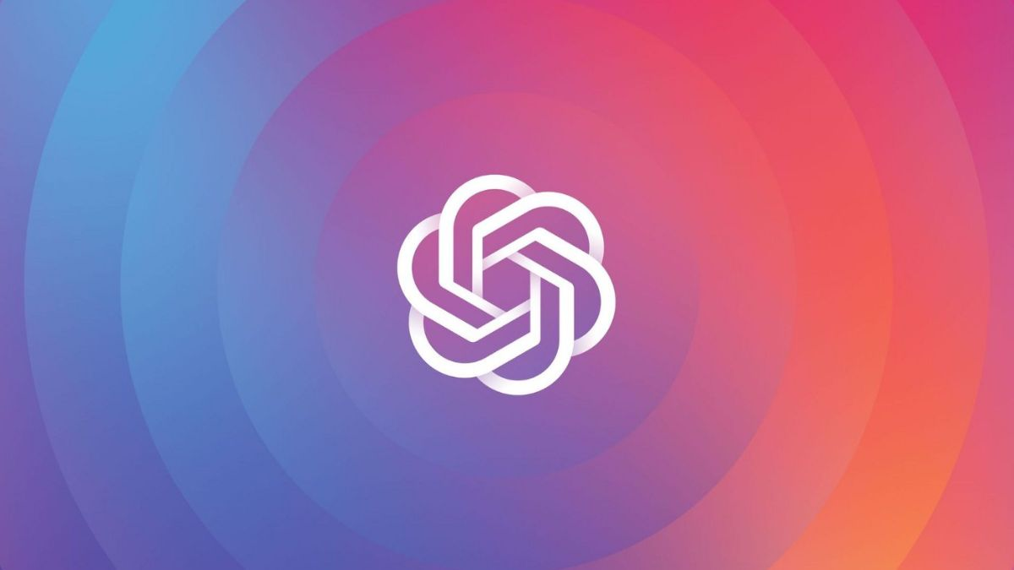
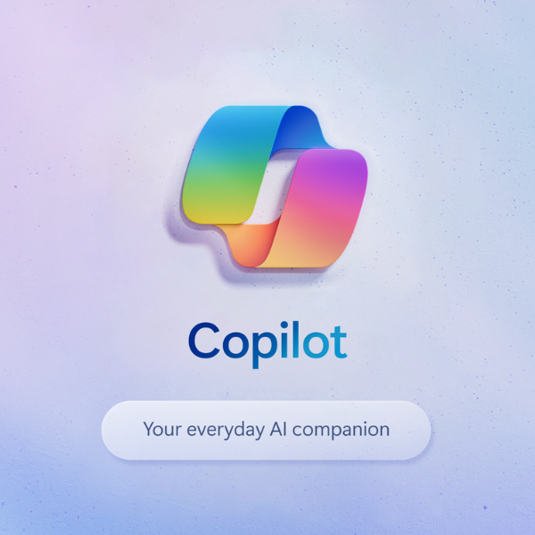
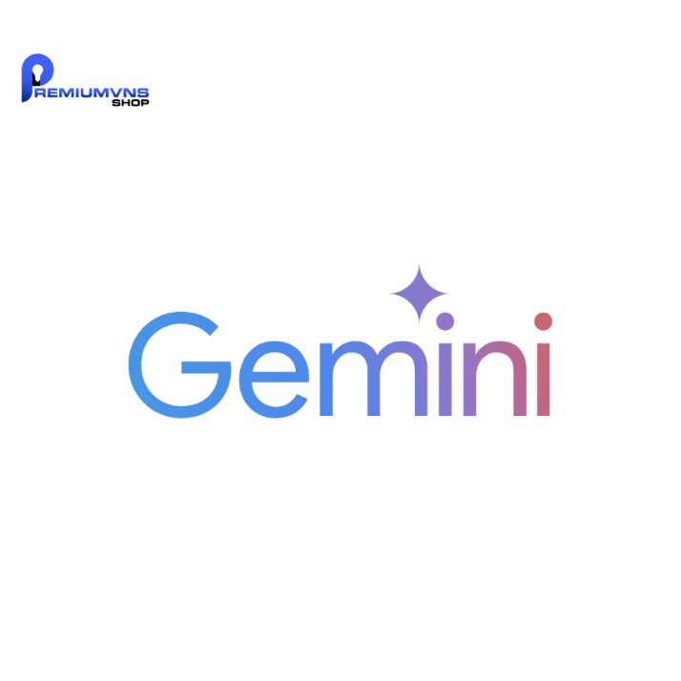
Nếu phải kể về cú nổ lớn nhất trong thế giới công nghệ vài năm trở lại đây, tôi nghĩ nhiều người sẽ nhớ ngay đến cái tên ChatGPT. Ngày 30/11/2022, OpenAI tung ra phiên bản đầu tiên dựa trên GPT-3.5. Chỉ hai tháng sau, bùng nổ với 100 triệu người dùng. Không ngoa khi nói đây chính là “phát súng mở màn” cho cuộc đua AI ngày nay.
Cùng lúc đó, Microsoft Copilot (trước đây là Bing Chat) xuất hiện vào tháng 2/2023. Nhờ đầu tư mạnh tay vào OpenAI, Microsoft chớp thời cơ nhúng sức mạnh GPT-4 vào Bing và trình duyệt Edge. Một bước đi không chỉ mang tính kỹ thuật—mà còn là tham vọng thay đổi thói quen tìm kiếm của hàng triệu người.
Google cũng không đứng ngoài cuộc. Tháng 3/2023, họ tung ra Google Bard, “đối thủ trực diện” của ChatGPT. Nhưng rồi họ nhận ra cái tên đó chưa đủ “đậm chất Google”, thế là cuối 2023 – đầu 2024, Bard “lột xác” thành Gemini. Và quan trọng nhất: hòa vào hệ sinh thái Google như thể đã ở đó từ lâu – Docs, Gmail, Drive…

Slide 7
SO SÁNH TÍNH NĂNG, ƯU VÀ NHƯỢC ĐIỂM

Slide 8
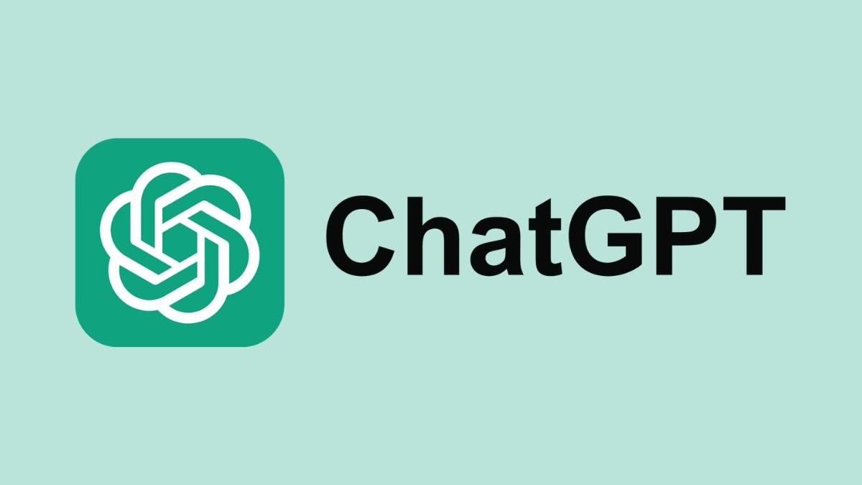
1. ChatGPT (GPT-4o)
Tính năng: Từ trả lời câu hỏi, viết code, phân tích dữ liệu, cho tới nhận diện hình ảnh và giọng nói – gần như “gọi gì làm nấy”.
Ưu điểm:
  -Suy luận tốt, hiểu bối cảnh tốt—đôi khi khiến bạn quên luôn mình đang nói chuyện với AI.
  -Hỗ trợ nhiều ngôn ngữ, trơn tru.
  -Cho phép tạo Custom GPTs để làm bot theo “ý mình”.
Nhược điểm:
-Bản miễn phí vẫn bị khóa vài tính năng hay ho.
-Đôi lúc vẫn “bịa” nếu bạn không kiểm chứng kỹ.

Slide 9
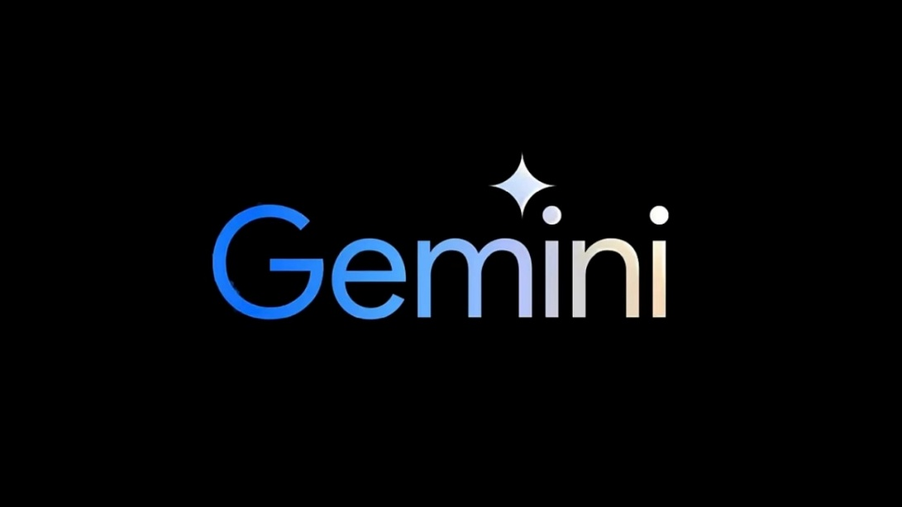
2. Google Gemini (1.5 Pro / Flash)
Tính năng: Kết nối Google Search theo thời gian thực, xử lý văn bản và code. Nhưng thứ làm nên tên tuổi của Gemini chính là context window khổng lồ – có thể đọc cả ngàn trang tài liệu một lúc mà vẫn giữ mạch.
Ưu điểm:
-Phản hồi cực nhanh.
-Hòa nhập sâu vào Google Workspace: muốn đưa thẳng nội dung sang Docs/Gmail? Một câu lệnh là xong.
-Làm việc với dữ liệu lớn tốt hơn nhiều đối thủ.
Nhược điểm:
-Khi viết văn hoặc sáng tạo nghệ thuật, đôi khi nghe hơi… “máy”.
-Một số tác vụ lập trình phức tạp vẫn kém GPT-4 đôi chút.

Slide 10
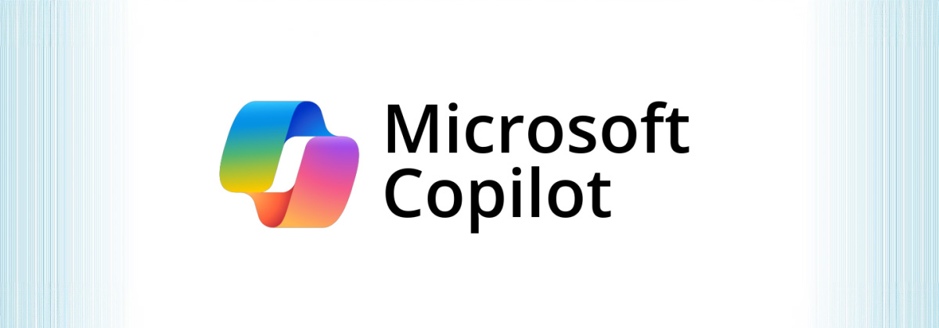
3. Microsoft Copilot
Tính năng: Tìm kiếm web, tạo ảnh bằng DALL-E 3 (miễn phí!), tóm tắt trang web ngay trong Edge.
Ưu điểm:
  -Dùng GPT-4 miễn phí và còn được tạo ảnh thoải mái.
  -Luôn trích nguồn rõ ràng—rất hợp cho ai thích kiểm chứng thông tin.
Nhược điểm:
  -Giao diện đôi khi hơi rối, lại thêm quảng cáo khiến người dùng mất hứng.
  -Giới hạn số lượt trò chuyện.

Slide 11
BẢNG SO SÁNH TỔNG QUAN
Tiêu chí | ChatGPT (OpenAI) | Google Gemini | Microsoft Copilot
Phiên bản nổi bật | GPT‑4o (đa phương thức: văn bản, hình ảnh, giọng nói) | Gemini 1.5 Pro / Flash (đa phương thức, context lớn) | Tích hợp GPT‑4 + DALL‑E 3 (miễn phí tạo ảnh)
Điểm mạnh chính | - Suy luận logic tốt, hội thoại tự nhiên - Viết nội dung sáng tạo, hỗ trợ code - Custom GPTs cho nhu cầu riêng | - Tích hợp sâu Google Workspace - Xử lý dữ liệu lớn, tìm kiếm thời gian thực - Context window cực lớn (hàng triệu token) | - Tích hợp chặt với Microsoft 365 (Word, Excel, PowerPoint) - Tạo ảnh trực tiếp bằng DALL‑E 3 - Trích dẫn nguồn rõ ràng
Điểm yếu chính | - Bản miễn phí hạn chế tính năng - Đôi lúc ‘bịa’ thông tin nếu không kiểm chứng | - Văn phong đôi khi hơi ‘máy’ khi sáng tạo - Một số tác vụ lập trình phức tạp chưa bằng GPT‑4 | - Giao diện đôi khi rối, có quảng cáo - Giới hạn số lượt chat
Khả năng tích hợp | - Plugin, API mở rộng - Hỗ trợ đa nền tảng | - Google Docs, Gmail, Sheets, Android - Tìm kiếm trực tiếp từ Google | - Microsoft 365, Windows, Edge - Tích hợp Teams cho họp
Ứng dụng nổi bật | - Viết bài, kịch bản, email - Gỡ lỗi code - Tạo nội dung sáng tạo | - Tóm tắt tài liệu lớn - Phân tích dữ liệu - Tìm kiếm thông tin mới | - Soạn email, tạo slide - Tóm tắt văn bản - Tạo hình ảnh minh họa
Chi phí | Miễn phí (GPT‑3.5), trả phí GPT‑4o Plus | Miễn phí cơ bản, trả phí Gemini Advanced | Miễn phí trong Microsoft 365, bản Pro cho doanh nghiệp
Đối tượng phù hợp | Sinh viên, nhà sáng tạo nội dung, lập trình viên | Người dùng hệ sinh thái Google, phân tích dữ liệu | Dân văn phòng, doanh nghiệp dùng Microsoft 365

Slide 12
Video

Slide 13
CÁM ƠN THẦY VÀ CÁC BẠN ĐÃ LẮNG NGHE
Thank you for listening.

